Slide 1
常用攻击手段及防御方法介绍
周欣

Slide 2
培训提纲
背景知识介绍
黑客攻击常用方法
总结

Slide 3
基础知识介绍

Slide 4
什么是黑客
黑客究竟是什么？
电影媒体眼中的黑客形象

Slide 5

黑客的印象
黑 客 帝 国

Slide 6

黑客起源
起源地
美国
精神支柱
对技术的渴求
对自由的渴求
历史背景
越战与反战活动
嬉皮士与非主流文化
电话与计算机革命

Slide 7
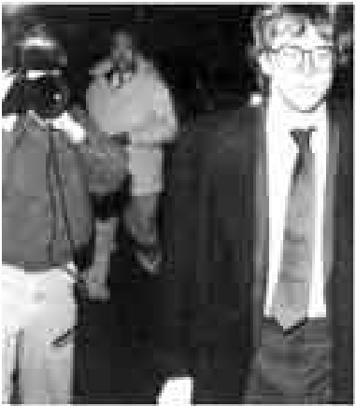
知名黑客
罗伯特•莫里斯
1988年，莫里斯蠕虫病毒震撼了
整个世界蠕虫病毒入侵了大约
6000个大学和军事机构的计算机
凯文•米特尼克
美国20世纪最著名的黑客之一
《社会工程学》的创始人1979年
他和他的伙伴侵入了北美空防指挥部

Slide 8

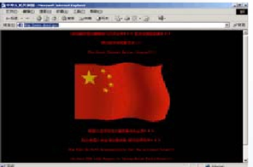
历史事件
蠕虫病毒大范围兴起，从CIH到尼姆达、
冲击波、震荡波、红色代码等。
中美四次黑客大战（1999年-2001年）
1999年李登辉两国论
2000年美国轰炸驻南联盟大使馆
2011年南海撞机事件
事件主要特征
正义感
以破坏性为主

Slide 9
最新事件
主要事件
木马间谍软件大规模兴起，灰鸽子、网络神偷、QQ盗号等木马广泛传播
IE“极光”漏洞
超级工厂stuxnet病毒
针对索尼等大公司的ATP攻击
事件主要特征
主要以经济利益为目标
涉及到国家核心利益

Slide 10
目前情况-日益成熟的黑色产业链
入侵服务器
窃取机密信息（图纸、财务报表、客户信息）
出售、牟利
服务器防护
黑客
批量入侵网站，挂马、恶意代码浏览器漏洞，入侵终端
获取金钱
盗取银行、证券、游戏账号
出售、牟利
控制终端
重定向流量，提高网站点击
传播病毒
组件僵尸网络
拒绝服务攻击
（勒索）
终端防护

Slide 11
安全面临的外部因素
互联网、电子商务、网上交易等高速发展
以经济利益为目的的黑色产业链形成
网络的普及使黑客技术变得异常简单
相关法律还不健全，网络攻击难于取证

Slide 12
企业面临的安全问题
内部的安全隐患
安全需求与实际应用脱节
有限的防御策略
安全策略和实际执行之间的巨大差异
内部员工安全意识

Slide 13
出现安全问题的后果
财政损失
知识产权损失
时间消耗
错误使用导致的生产力消耗
企业信誉损失
内部纷争

Slide 14
保护网络安全的最终目的
机密性
可用性
完成性

Slide 15
黑客攻击一般流程
踩点
Whois
扫描
IP/端口扫描
提权
远程控制VNC
破坏
后门
破解密码
上传木马、病毒、恶意代码
OS/应用系统探测
各种注入
漏洞利用（操作系统、应用系统）
修改网页
窃取信息
创建账号
安装监控机制
域名查询
销毁痕迹
SYN泛洪
CC等应用层DDoS
DDoS

Slide 16
黑客攻击常用方法

Slide 17
黑客常用的攻击方法
扫描攻击
暴力破解攻击
基于已知漏洞发起攻击
病毒攻击
社会工程学
协议漏洞渗透
拒绝服务攻击

Slide 18
扫描攻击
扫描攻击目的
对攻击的目标系统所提供的各种服务进行评估，以便集中精力在最有希望的途径上发动攻击。
扫描攻击主要技术
Ping 扫描
TCP/UDP端口扫描
操作系统检测
漏洞扫描检测

Slide 19
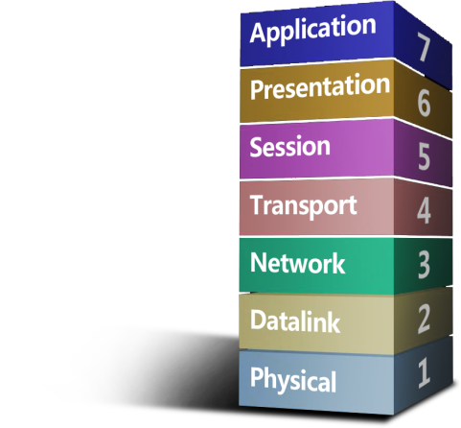
扫描攻击
获取版本
定位漏洞
指纹分析
响应分析
网络设备、OS、应用系统探测 、漏洞扫描
发现目标
全/半连接
端口扫描
ping
主机/网络扫描

Slide 20
扫描攻击-工具
Ping扫描：系统自带命令、fping、ws_ping
端口扫描：Nmap、superscan、NetScan
操作系统扫描：Nmap、Queso
漏洞扫描：Nessus
Web扫描攻击：AppScan、WVS、Inspect

Slide 21


扫描攻击-防御方法
IP与端口扫描
防火墙的看门本领，NGAF当然具备。
应用层扫描识别
识别各种常见的应用层扫描软件，阻断扫描攻击。
应用信息隐藏
FTP应用隐藏前……
FTP应用隐藏后……

Slide 22
暴力破解攻击
暴力猜解原理
从口令侯选器中一一选取单词，或用枚举法选取，然后进行探测比较，只要存在用户名密码认证的协议或者软件，都可能存在暴力破解。
暴力猜解方法
字典法：黑客通过各种手段所获取一些网络用户所经常使用的密码，集合在一起的一个文件。
规则破解：规则法是通过和账号或者用户的个人信息进行破解，如生日、电话等信息。

Slide 23
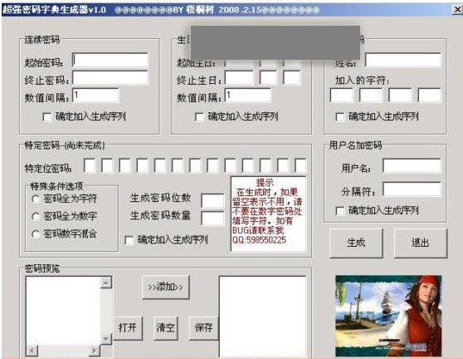
暴力破解攻击

Slide 24
暴力破解攻击-途径
远程测试：效率比较低，但是门槛也非常低，只要知道一个用户帐号和登陆入口就可以。
密码文件在本地破解：密码文件一般是加密的，所以需要通过解密算法对文件进行机解密。

Slide 25
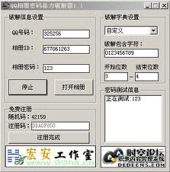
暴力破解攻击-破解步骤
有众多暴力破解工具，具体步骤如下：
模拟正常的访问登录请求，效率高，通常是多进程
通过字典档或规则生成的待测试的密码
发送密码，取得验证反馈，直到如果密码通过
常见的可以进行暴力破解的协议
Telnet、Ftp、Ssh、Rexec、Http、Https、Nntp、Cvs
Http-Proxy、Socks5、 LDAP、SMB、AAA
Smtp、Pop3、Imap、Snmp
Ms-sql、My-sql、Oracle

Slide 26
暴力破解-防御方法
双因素：动态令牌、指纹；（弊端：需要增加成本）
随机验证码：1+1 =？（弊端：需要重新开发，验证码易破解，协议有限）
NGAF防护：NGAF可以通过记录登录认证次数，对比弱口令等方式，防止爆破。

Slide 27
利用已知漏洞发起攻击
攻击目标
操作系统（windows、Linux）
各种服务器(web服务器、ftp服务器、数据库服务器、dns服务器)
客户端应用软件（浏览器、媒体播放器）
Web网站
主要攻击方法
各种缓冲区溢出漏洞
配置问题：如SQL Server设备sa密码为空，泄露系统配置文件
Web应用程序漏洞，如sql注入、xss、webshell等

Slide 28
利用已知漏洞发起攻击-缓冲区溢出
缓冲区溢出是一种非常普遍、非常危险的漏洞，在各种操作系统、应用软件中广泛存在。利用缓冲区溢出攻击，可以导致程序运行失败、系统当机、重新启动等后果。更为严重的是，可以利用它执行非授权指令，甚至可以取得系统特权，进而进行各种非法操作。
缓冲区溢出是改变在堆栈中存放的过程返回地址，从而改变整个程序的流程，使它转向任何攻击者想要它去的地方，为攻击者提供了可乘之机。
攻击者利用堆栈溢出攻击最常见的方法是：在长字符串中嵌入一段代码，并将函数的返回地址覆盖为这段代码的起始地址，这样当函数返回时，程序将转而开始执行这段攻击者自编的代码了。

Slide 29
利用已知漏洞发起攻击-缓冲区溢出
溢出程序举例
char name[] = “abcdefghijklmnopqrstuvwxyz ”;
int main()
{
char output[8];
strcpy(output, name);
for(int i=0;i<8&&output[i];i++) 程序的意思：
printf(“\\0x%x”,output[i]); 把变量Name复制到Output，并显示
return 0; 输出缓冲区output大小为8字节
} 输入字符name超长，共计26字节
通过strcpy将name字符拷贝到输出缓冲区output中
输入字符超长，导致缓冲区溢出

Slide 30
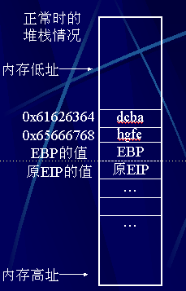
利用已知漏洞发起攻击-缓冲区溢出
原有正常程序执行顺序：程序1→程序2 →程序1
输入正常的值‘abcdefgh’。调用
strcpy后还需要返回原函数继
续执行，所以系统把之前的
EIP指令和栈基址EBP保存在堆栈中，
便于以后恢复；然后为‘output[8]’
在堆栈中分配8个char，
拷贝‘abcdefgh’到其中
程序2
程序1

Slide 31
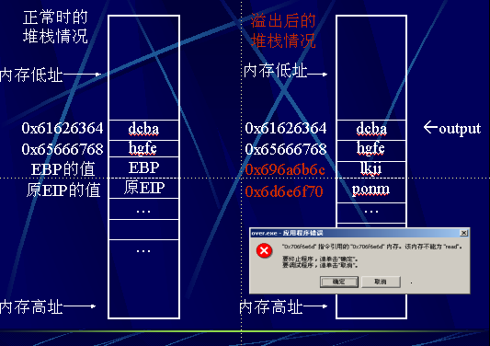
利用已知漏洞发起攻击-缓冲区溢出
输入‘abcdefghijklmnopqrstuvwxyz’时，output分配的还是8个字节，但却拷了26个字母进来。由于拷贝的字母过长，不仅把分配给output的8个字节占据完了，而且还继续往下，把保存的EBP和EIP给占据了。

Slide 32
利用已知漏洞发起攻击-缓冲区溢出
当执行完main函数后，系统要恢复EBP、EIP，而EIP已经被我们覆盖成ponm（即6d6e6f70）了。但系统不知道，就会去执行。‘6d6e6f70’位置的内容。而那个位置是不可读的，所以就会出错。
如果攻击者在缓冲区中填充一段可执行程序，并将函数的返回地址EIP覆盖为这段代码的起始地址，当函数返回时，程序将转而开始执行这段攻击者自编的恶意程序程序中，达到攻击的目的。

Slide 33
利用已知漏洞发起攻击-缓冲区溢出
随着微软对安全的日益重视，windows操作系统提出了多项防御缓冲区溢出的方法，包括栈安全编译选项、safeSEH、DEP数据和代码分类机制、地址随机化机制 ，这些机制有效的防御了缓冲区溢出，使缓冲区溢出利用变的越来越难。
微软提出的安全机制不是万能的，一些黑客已经研究出绕过方法，所以，缓冲区溢出并不会推出历史舞台。
除了缓冲区溢出外，还有一些其他内存安全问题，如访问已经释放的内存，使用了尚未申请的内存，这些攻击方法也都有利用的可能。

Slide 34
利用已知漏洞发起攻击-web网站漏洞
正常网站
攻击者获得网站权限，或者在网站上注入恶意代码
网站被控制
网页被篡改
网页被挂马
帐号失窃
成为傀儡机
拒绝服务
攻击者利用网站的漏洞
基础软件漏洞
操作系统漏洞
Web服务器漏洞
ASP/PHP/CGI漏洞
数据库漏洞
网站漏洞
注入攻击
跨站脚本攻击
应用系统漏洞

Slide 35
利用已知漏洞发起攻击-防御方法
系统安全类
及时做好系统补丁安全，防止因为漏洞受到攻击。
关闭不必要的服务，减少受到攻击的几率。
安装防火墙和杀毒软件，并及时更新最新的病毒库。

Slide 36
利用已知漏洞发起攻击-防御方法
Web网站类
做好网站基础配置，规避不安全的配置
删除非必要的网站文件，如备份文件、测试程序等，防止信息泄露
加强网站后台的管理，尽量不要讲后台暴露在公网中
对程序开发者加强安全培训，编写安全的网站代码
定期对网站进行安全测试，发现潜在的安全漏洞
定期对网站进行日志审核，发现潜在网站攻击者

Slide 37
利用已知漏洞发起攻击-防御方法
防火墙设备
NGAF的主要工作就是做这个工作，通过ips和waf模块，在线部署，实施阻断攻击。
我们是微软的MAPP合作伙伴，可以在尚未发布补丁前拿到漏洞信息，提前部署防御措施，遇到紧急漏洞还会发布紧急版本。
IPS特征库已经通过国际漏洞组织CVE认证，我们有专人负责，每天收集最新的0day，补充到我们的ips及waf特征库中。

Slide 38
病毒攻击
病毒定义
1994年2月18日，我国正式颁布实施了《中华人民共和国计算机信息系统安全保护条例》。在该条例的第二十八条中明确指出：“计算机病毒，是指编制或者在计算机程序中插入的破坏计算机功能或者毁坏数据，影响计算机使用，并能自我复制的一组计算机指令或者程序代码。
病毒分类
系统病毒、蠕虫病毒、木马病毒、脚本病毒、宏病毒、后门病毒、破坏性程序病毒、玩笑病毒、捆绑机病毒、其它病毒。

Slide 39
病毒攻击-蠕虫病毒
蠕虫病毒定义
蠕虫病毒一种通过网络传播的恶性病毒，它具有病毒的一些共性,如传播性,隐蔽性,破坏性等等,同时具有自己的一些特征，如不利用文件寄生（有的只存在于内存中）,对网络造成拒绝服务，以及和木马技术相结合等
蠕虫病毒传播方式
利用远程系统漏洞进行网络传播，如阻击波、震荡波、SQL蠕虫。
利用电子邮件、IM、局域网共享等进行网络传播，如爱虫、求职信蠕虫。
的蠕虫会综合以上两种方式进行网络传播，如Nimda、熊猫烧香等

Slide 40
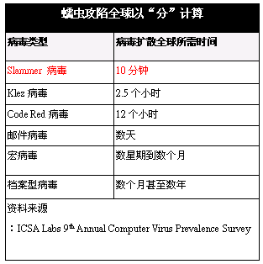
病毒攻击-蠕虫病毒特点
传播快、传播广

Slide 41
病毒攻击-蠕虫病毒特点
网络拥挤
2004年初，I-Worm/Netsky、I-Worm/BBEagle、I-Worm/MyDoom三大蠕虫病毒一齐爆发，蚕食25%网络带宽。
DoS（Denial of Service）攻击
I-Worm/MyDoom.a蠕虫定于爆发后1星期对http://www.sco.com发动DoS攻击。sco网站虽积极备战，但由于感染点过多，在遭受攻击当天即陷入瘫痪。
经济损失巨大
I-Worm/CodeRed: 20亿美元 I-Worm/Sobig: 26亿美元。

Slide 42
病毒攻击-脚本病毒
随着因特网的广泛使用，电脑病毒也出现了新的发展趋势，脚本病毒在1999年以后已经成为最主要的病毒类型之一。
脚本病毒包括下面的几种基本类型：
基于JAVAScript的脚本病毒
基于VBScript的脚本病毒
基于PHP的脚本病毒
脚本语言和木马程序结合的病毒

Slide 43
病毒攻击-木马病毒定义
木马指通过一段特定的程序（木马程序）来控制另一台计算机，木马通常有两个可执行程序：一个是客户端，即控制端，另一个是服务端，即被控制端。木马的设计者为了防止木马被发现，会采用多种手段隐藏木马。
木马的服务一旦运行并被控制端连接，其控制端将享有服务端的大部分操作权限，例如给计算机增加口令，浏览、移动、复制、删除文件，修改注册表，更改计算机配置等。

Slide 44
病毒攻击-木马病毒危害
木马敏感信息泄露，如帐号、密码等
记录键盘操作过程等，并发送给攻击者
受害者成为傀儡机

Slide 45
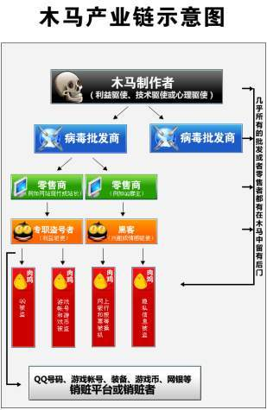
病毒攻击-木马病毒威胁
传统的计算机病毒在网络时代已经
不是主流威胁
互联网进入木马病毒经济时代
木马病毒反扑，明目张胆对抗安全软件
商业化运作迹象明显

Slide 46
病毒攻击-木马病毒传播方式
通过一些有用的功能来引起用户的兴趣，从而诱使用户运行木马程序
木马被绑定在一些实用工具上
利用目标机漏洞获得权限后，在目标上安装木马
中了木马下载器的主机源源不断地从攻击者网站下载变种新木马

Slide 47
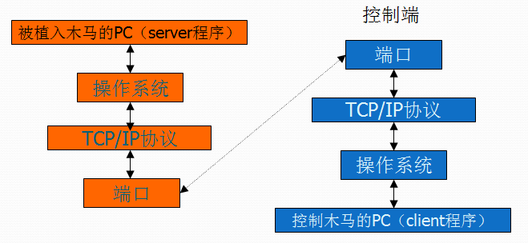
病毒攻击-木马病毒工作原理
木马实际就是一个C/S模式的程序（里应外合）

Slide 48
病毒攻击-防御方法
安全意识，对可能出现的安全威胁保持警惕
不随便安装下载的免费软件
正确设置浏览器安全域
保持操作系统的及时打补丁
安装杀毒软件，及时更新病毒库
基于网络的防御方式，通过防火墙进行防御

Slide 49
社会工程学-攻击原理
社会工程学与黑客使用的其他技术具有很大的差别，它所研究的对象不是严谨的计算机技术，而是目标网络的人员。
社会工程学主要是利用说服或欺骗的方法来获得对信息系统的访问，这种说服和欺骗通常是通过和人交流或其他互动方式实现的。

Slide 50
社会工程学-常用方法
物理攻击
电话攻击
翻垃圾
互联网
电子邮件

Slide 51
社会工程学-防御方法
提高全员安全意识
制定完善的安全管理制度
采用认证码，进行身份认证

Slide 52
协议漏洞攻击-攻击原理
一些底层的网络协议来说，对于安全的考虑有着先天的不足，部分网络协议具有严重的安全漏洞。通过对网络标准协议的分析，黑客从中总结出针对协议的攻击过程，利用协议的漏洞实现对目标网络的攻击。

Slide 53
协议漏洞攻击-攻击方法
ARP欺骗攻击
IP地址欺骗攻击
DNS投毒

Slide 54
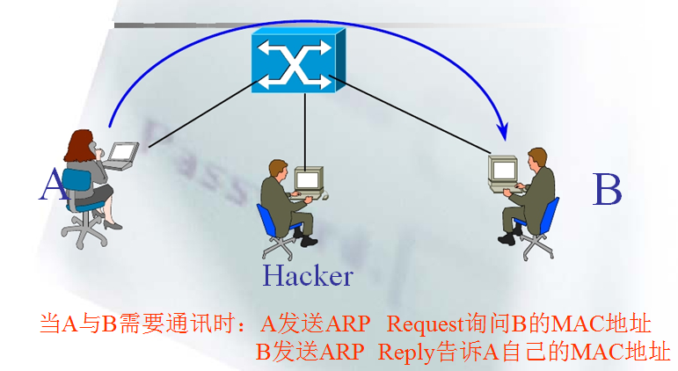
协议漏洞攻击-ARP欺骗原理

Slide 55
协议漏洞攻击-ARP欺骗原理
Hacker发送伪装的ARP Reply告诉A，计算机的MAC地址是Hacker计算机的MAC地址。
Hacker发送伪装的ARP Reply告诉B，计算机的MAC地址是Hacker计算机的MAC地址。
这样A与B之间的通讯都将先经过Hacker，然后由Hacker进行转发。于是Hacker可以捕获到所有A与B之间的数据传输（如用户名和密码）。

Slide 56
协议漏洞攻击-IP地址欺骗原理
TCP协议把通过连接而传输的数据看成是字节流，用一个32位整数对传送的字节编号，初始序列号(ISN)在TCP握手时产生。
若攻击者假冒信任主机向目标主机发出TCP连接，并预测到目标主机的TCP序列号，攻击者就能使用有害数据包，从而蒙骗目标主机。

Slide 57
协议漏洞攻击-DNS投毒
DNS的查询并不是由自己的机器完成的，DNS查询会提交给另一台DNS服务器，然后这台服务器再去进行真正的查询操作，查询结果返回后，这台机器缓存了DNS，从而提高查询效率。
如我们要攻击www.google.com 首先向目的DNS服务器查询根本不存在的二级域名，比如：aaa.google.com. DNS服务器在缓存中没有找到，则会向上级DNS或者权威DNS查询 。这时我们可以生成伪造的DNS应答数据包并发送这些的伪造DNS应答数据包给目的服务器。让目的DNS在上级DNS或者权威DNS服务器响应到达之前，接受到恶意的应答。
当目的DNS收到该数据报时会将伪造的IP地址与 www.google.com关联起来并刷新到缓存上，这样就完成了DNS投毒。

Slide 58
协议漏洞攻击-DNS投毒
DNS的查询并不是由自己的机器完成的，DNS查询会提交给另一台DNS服务器，然后这台服务器再去进行真正的查询操作，查询结果返回后，这台机器缓存了DNS，从而提高查询效率。
如我们要攻击www.google.com 首先向目的DNS服务器查询根本不存在的二级域名，比如：aaa.google.com. DNS服务器在缓存中没有找到，则会向上级DNS或者权威DNS查询 。这时我们可以生成伪造的DNS应答数据包并发送这些的伪造DNS应答数据包给目的服务器。让目的DNS在上级DNS或者权威DNS服务器响应到达之前，接受到恶意的应答。
当目的DNS收到该数据报时会将伪造的IP地址与 www.google.com关联起来并刷新到缓存上，这样就完成了DNS投毒。

Slide 59
协议漏洞攻击防御
使用防火墙设备
实施身份验证
数据加密传输

Slide 60
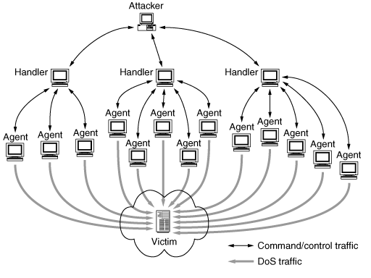
拒绝服务攻击-原理
DoS(Denial of Service，拒绝服务)，造成DoS的攻击行为被称为DoS攻击，其目的是使计算机或网络无法提供正常的服务。
DDoS (Distributed Denial of Service，分布式拒绝服务)攻击指借助于客户/服务器技术，将多个计算机联合起来作为攻击平台，对一个或者多个目标发动DoS攻击，从而成倍地提高拒绝服务攻击的威力。

Slide 61
拒绝服务攻击-分类
按消耗的资源目标分类
带宽耗尽型DDoS：以多欺少的泛洪（Flood）攻击，将目标机的出口带宽资源耗尽，造成拒绝服务；攻击流量里的单个报文没有任何特征，流量大，通常有庞大的僵尸网络做支撑，如UDP Flood、ICMP Flood等。
资源耗尽型DDoS：向目标机提交一定数量的请求，可消耗目标机的计算资源，造成拒绝服务，如SYN Flood、CC攻击等。

Slide 62
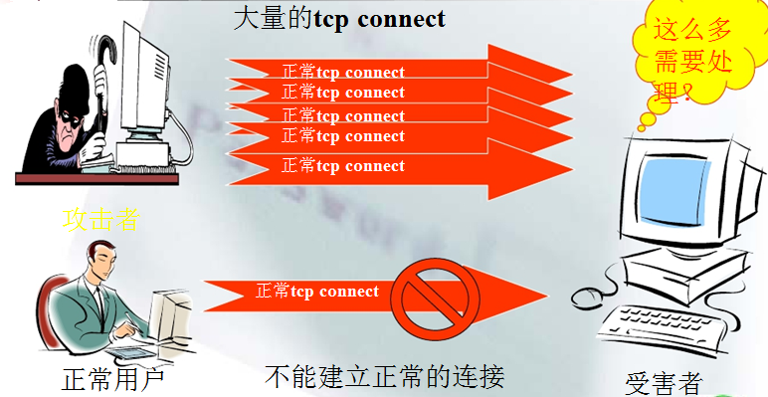
拒绝服务攻击-syn flood攻击
发送带有伪造源IP地址的SYN包，造成大量半连接耗尽服务器资源。
特点：生命周期长，无法通过打补丁，升级软件等方式解决

Slide 63
拒绝服务攻击-ack flood攻击
发送大量的 ACK 包冲击设备
服务器回应 ACK/RST 包，消耗资源
某些应用如 JSP Server 对 ACK Flood 比较敏感
一般来讲 ACK Flood 流量要较大才会对服务器造成影响

Slide 64
拒绝服务攻击-udp flood攻击
UDP 协议无状态，应用五花八门
利用小报文冲击应用服务器：Radius 服务器、DNS 服务器、流媒体服务器
针对不同应用协议攻击需要制定不同的攻击方法

Slide 65
拒绝服务攻击-dns query flood攻击
只针对53端口发 NULL 数据包。
请求解析固定的域名，由于有 cache 存在，需要较大数量。
随机生成域名使得服务器必须使用递归查询向上层服务器发出解析请求，引起连锁反应。
蠕虫扩散带来的大量域名解析请求。

Slide 66
拒绝服务攻击-常用工具
TFN(Tribe Flood Network)
德国著名黑客Mixter编写的分布式拒绝服务攻击工具
TFN由主控端程序和代理端组成
攻击者到主控端
代理端对目标机发起dos攻击
免费的DDoS攻击工具，还包括Trinoo、TFN2k、Stacheldraht等，使得DDoS攻击技术门槛降低更加普及，对网络造成严重威胁。

Slide 67
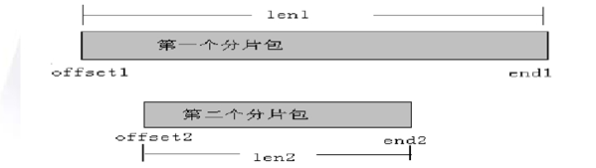
拒绝服务攻击-Teardrop攻击
Linux系统在处理IP分片重组存在问题，尽管对分片是否过长进行检查，但对过短的片段却没有进行验证，当两个分片相互覆盖时，导致泪滴攻击，会造成系统的死机或重新启动。
在linux中有以下处理:当发现有位置重合时（offset2<end1）,将offset向后调到end1（offset2=end1）, 然后更改len2的值：len2=end2-offset2，此时len2变成了一个小于零的值，在以后处理时若不加出现溢出，造成拒绝服务攻击。

Slide 68
拒绝服务攻击-Land攻击
攻击者发送一个一个特别打造TCP报文，TCP的SYN包中的源地址和目标地址都被设置成同一个地址，这时将导致目标服务器向它自己的地址发送SYN-ACK消息，结果这个地址又发回ACK消息并创建一个空连接，发送大量这样的连接后，耗尽系统资源，出现拒绝服务攻击。
这种情况在早起操作系统非常常见，目前主要操作系统已经可以预防这种攻击。

Slide 69
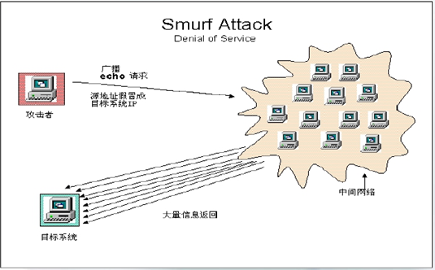
拒绝服务攻击-Smurf攻击
Smurf攻击是一种放大效果的dos攻击，利用icmp应答消息。
攻击者向网络中的广播地址发送源地址（假冒）为受害者系统ICMP请求，由于广播的原因，网络上的所有系统都会向受害者系统做出回应，从而导致受害者不堪重负崩溃

Slide 70
拒绝服务攻击-Ddos攻击
Ddos攻击有3部分组成，黑客主机、控制端，肉鸡。
黑客发起攻击前，在互联网中寻找安全性差的主机，并植入被控程序，沦为黑客肉鸡，成为黑客攻击其它机器的帮凶。
控制端可以负责和肉鸡通讯，控制肉鸡攻击行为。
黑客有多个控制端，黑客向控制端发起发起命令，向某个目标系统发起攻击。
目标系统被大量请求淹没，出现拒绝服务攻击。

Slide 71
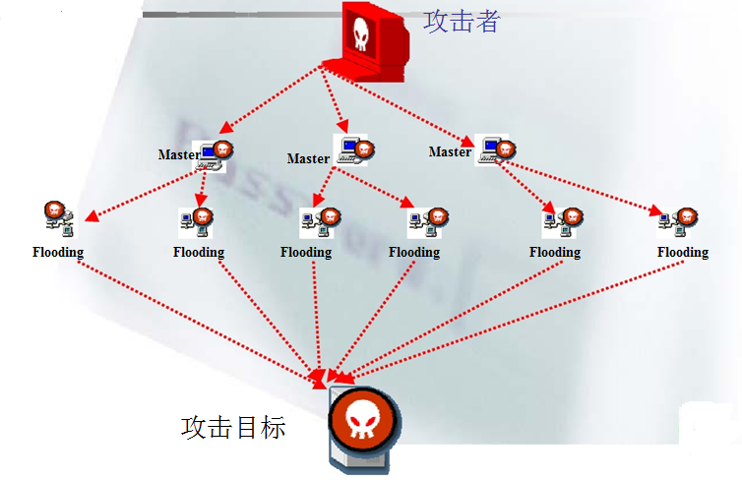
拒绝服务攻击-Ddos攻击

Slide 72
拒绝服务攻击-一般Dos防御方法
安装防火墙，禁止访问不该访问的服务端口，限制单个源地址的每秒连接数，过滤不正常的畸形数据包，使用NAT隐藏内部网络结构。
内置的攻击特征规则可检测常见DDoS攻击工具TFN、TFN2k、 Stacheldraht 、Trinoo的控制报文，可切断DDoS攻击工具的控制通道。
提高安全意识，经常给操作系统和应用软件打补丁。

Slide 73
拒绝服务攻击-CC攻击防御
进行域名重定向
通过代理发送的HTTP_X_FORWARDED_FOR变量来判断使用代理攻击机器的真实IP，但不是所有的代理服务器都发送
在服务器上，从Cookie与IP的绑定和用户Session

Slide 74
总结

Slide 75
总结
扫描攻击 (基础防火墙、特征、信息隐藏)
暴力破解攻击 (防暴力破解模块)
已知漏洞攻击 (IPS模块、WAF模块)
病毒木马攻击 (防病毒模块、IPS模块)
社会工程学(身份验证)
协议漏洞渗透(基础防火墙模块)
拒绝服务攻击 (防火墙防御网络层DDos、应用层Ddos)

